Slide 1
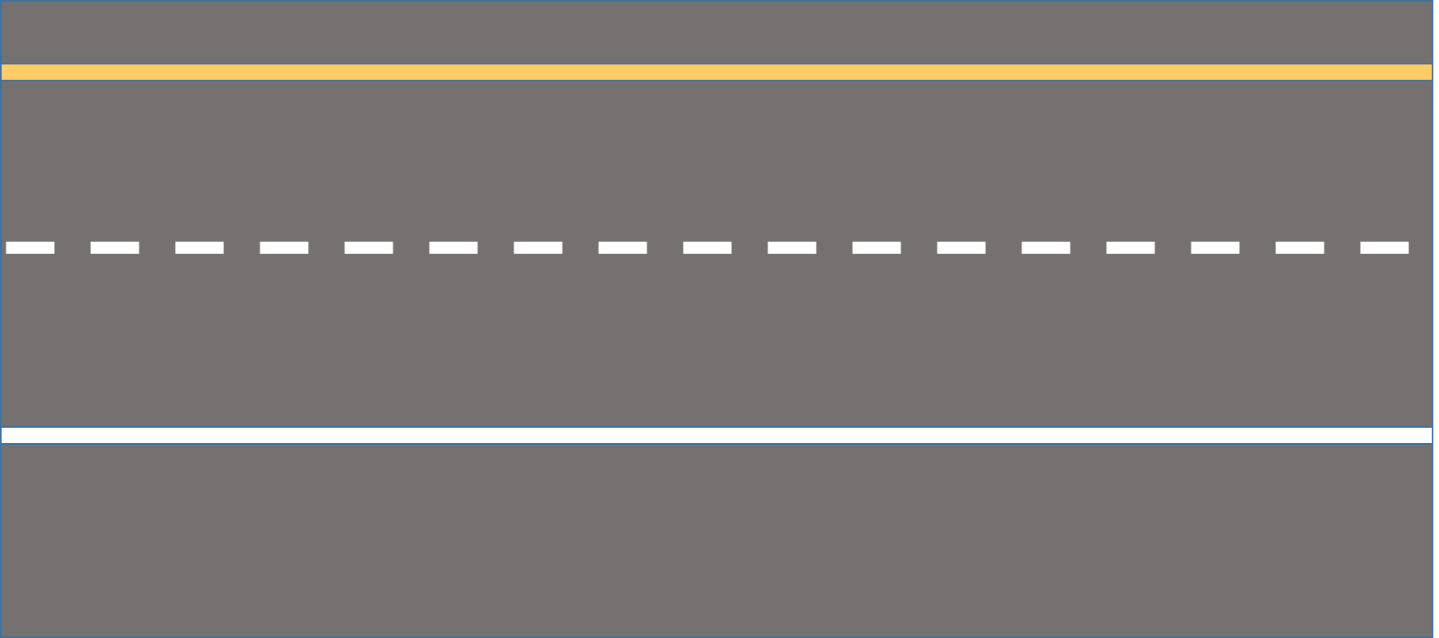
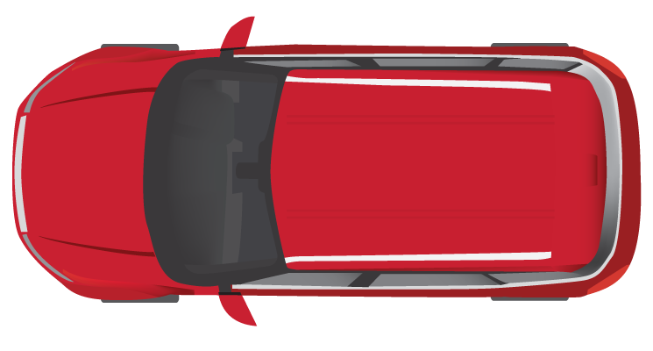
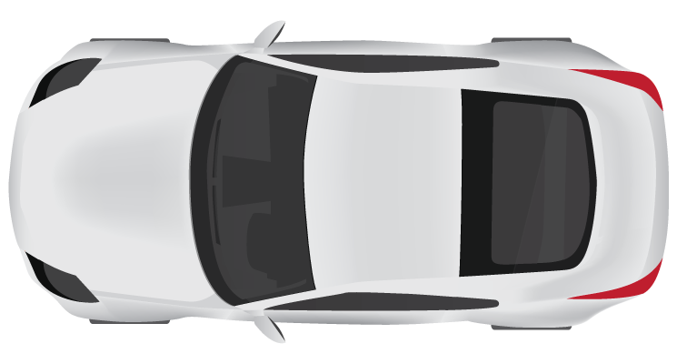
ET
Gap

Slide 2
ET
Gap

Slide 3


Slide 4

ET

Slide 5
ET

Slide 6

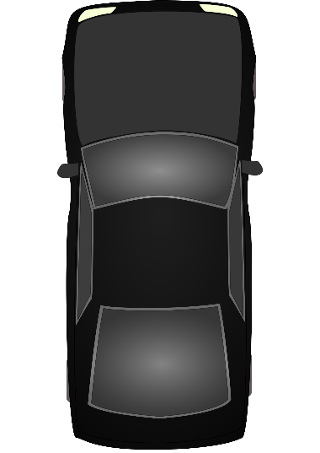
ET

Slide 7


ET
Velocity
Gap

Slide 8
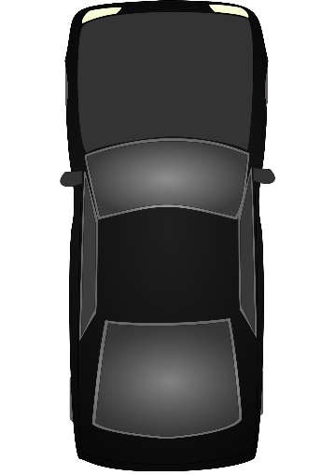
ET
Velocity

Slide 9
ET
Gap
Velocity

Slide 13

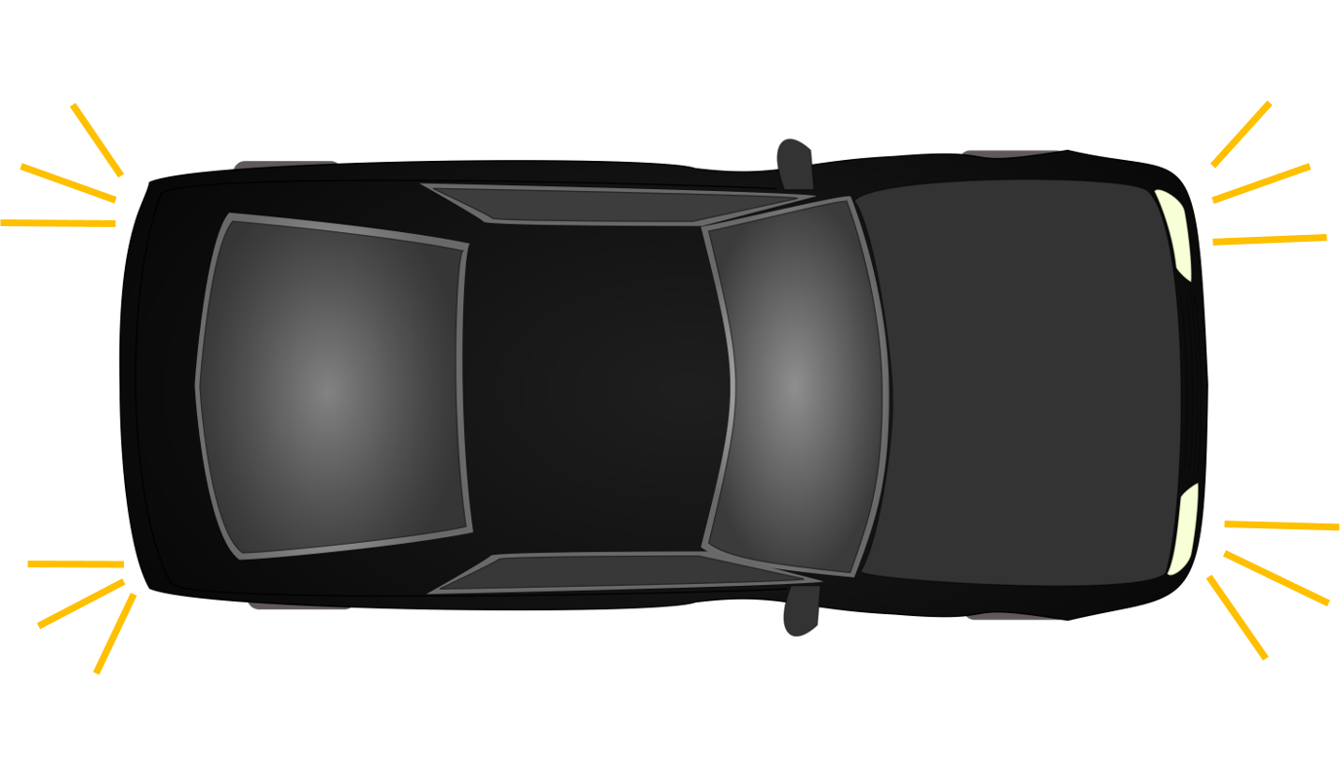
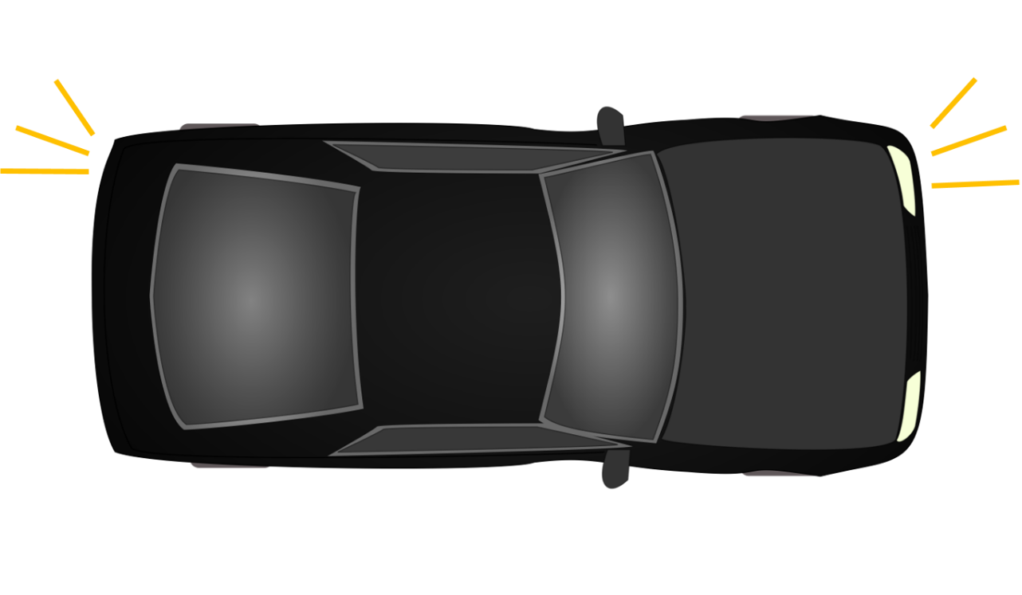
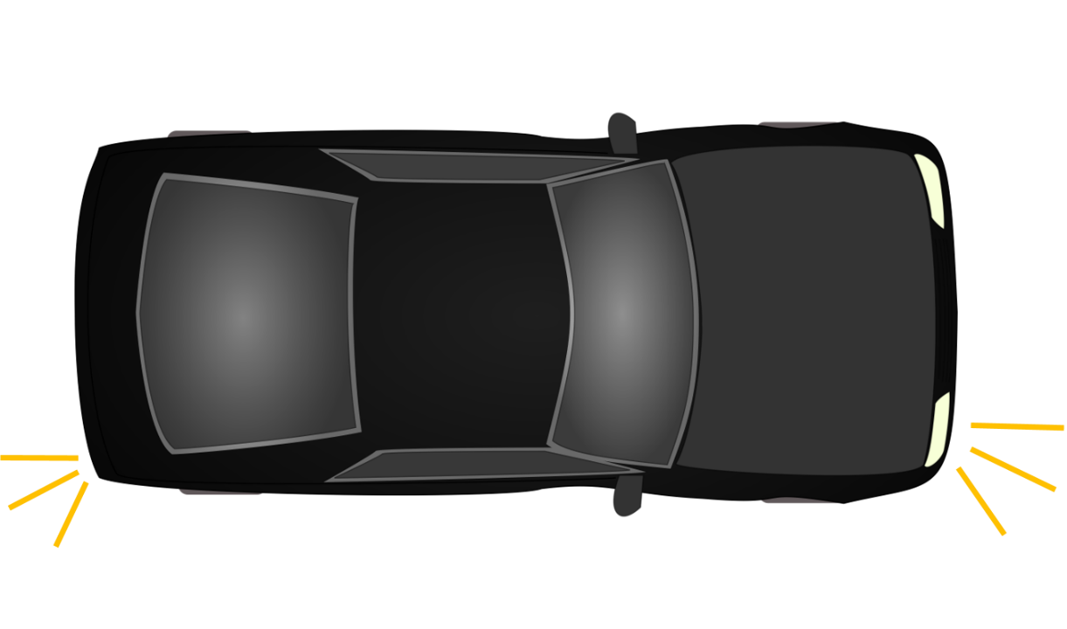
None
Hazards
Left
Right

Slide 14
ET

Slide 15
ET

Slide 16
ET

Slide 17
ET

Slide 18
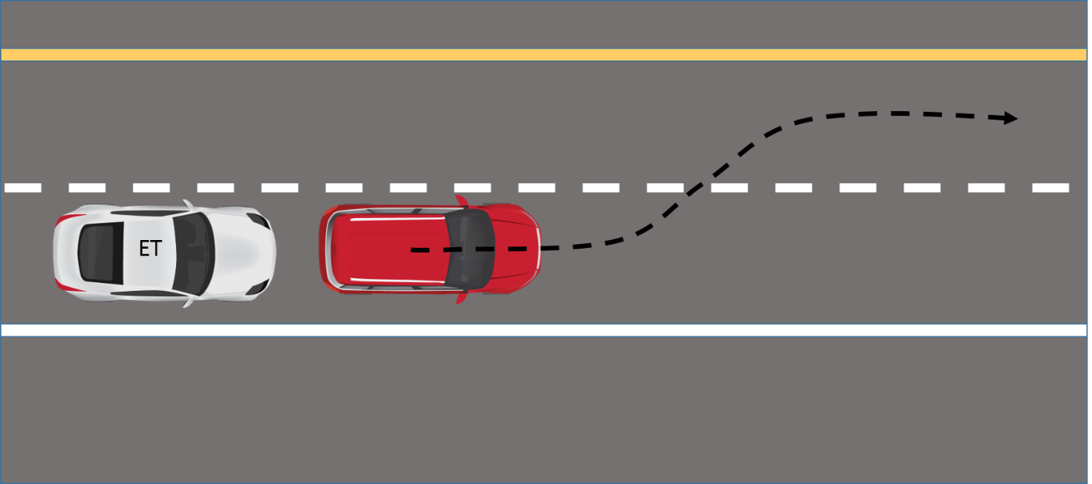
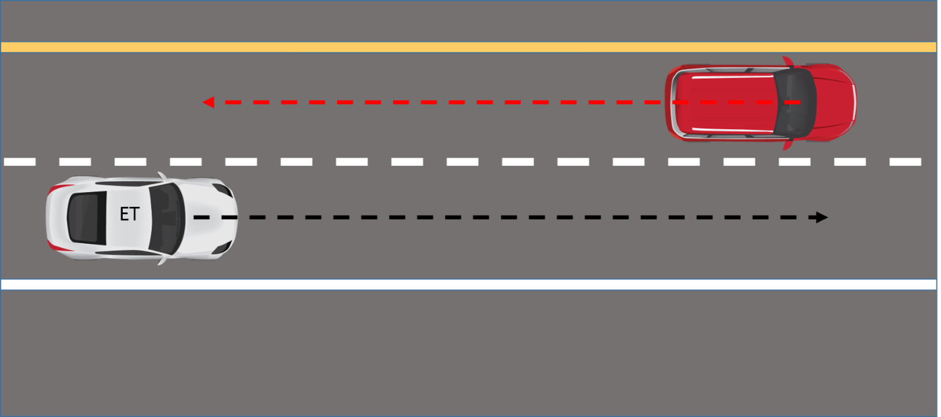
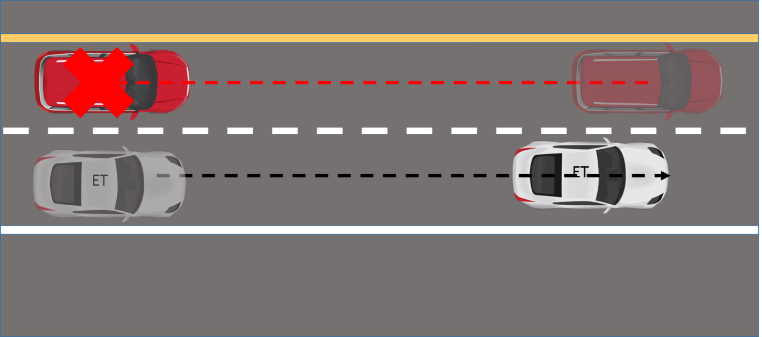
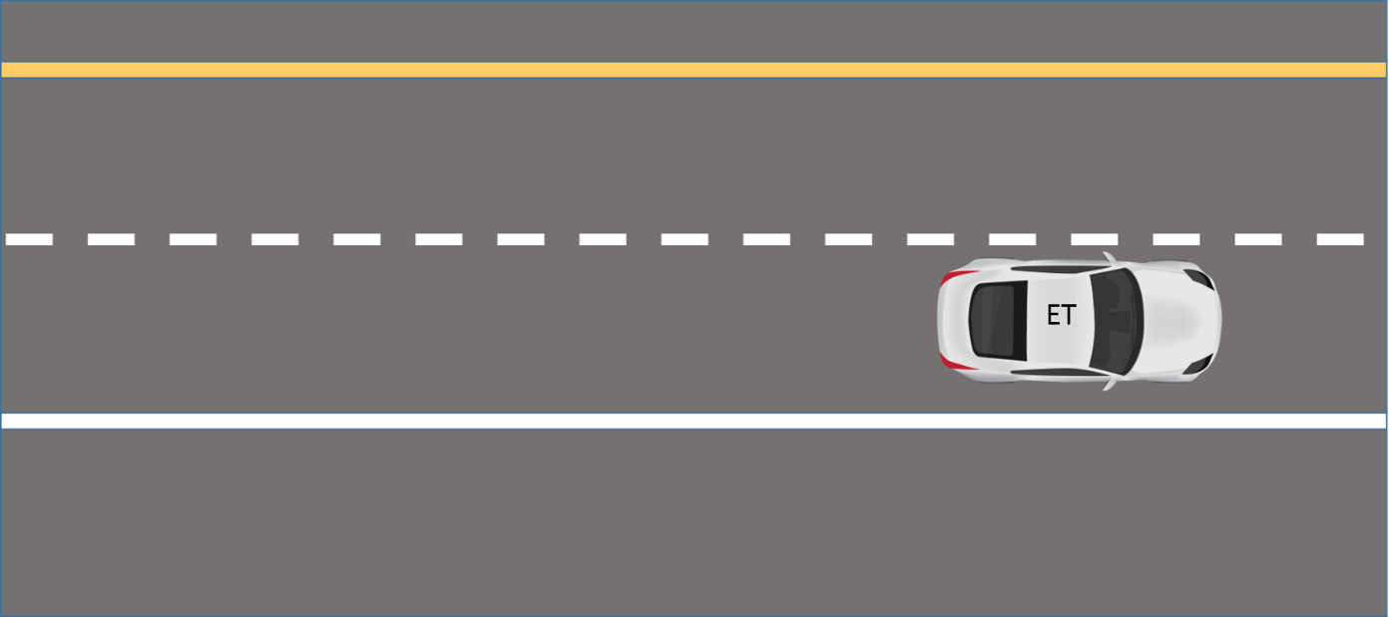
I. Lane change
II. Deceleration
III. Deletion
IV. ET continuation

Slide 19
ET

Slide 20
ET

Slide 21
ET

Slide 22
ET

Slide 23
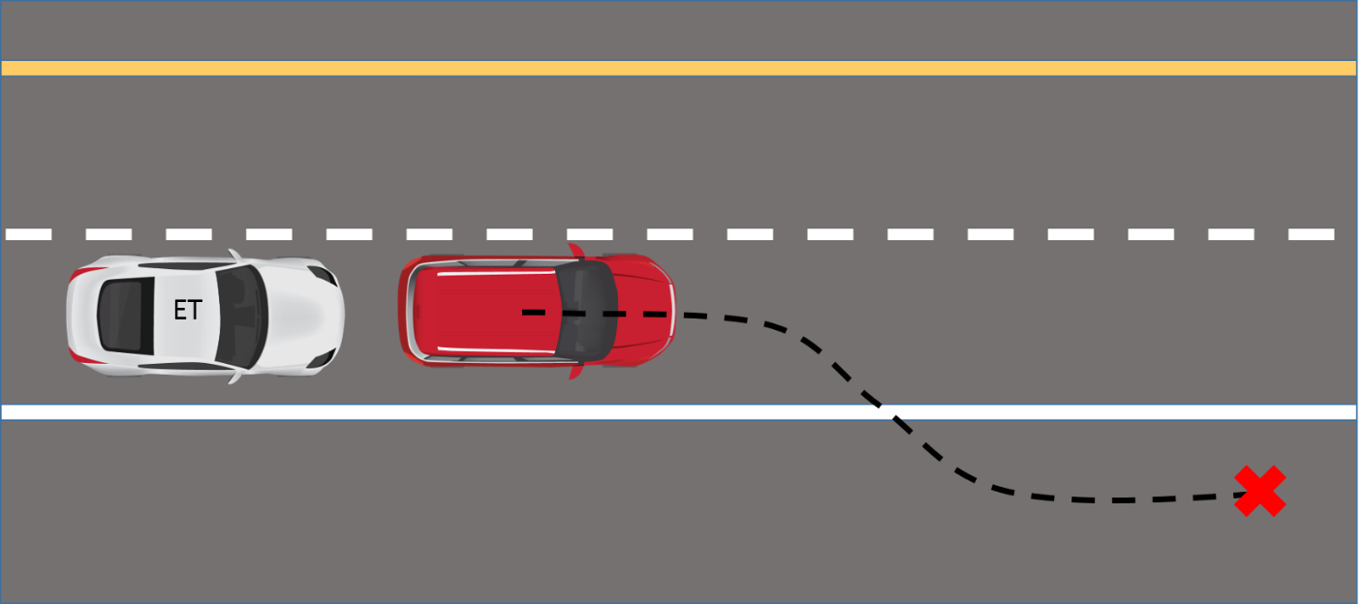
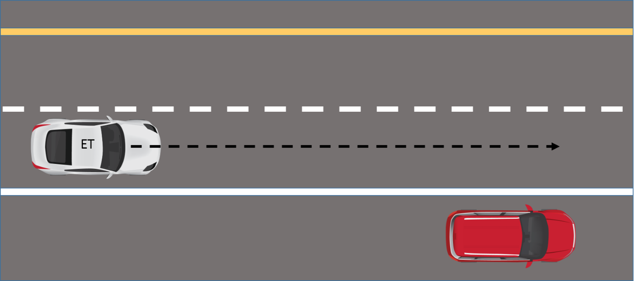
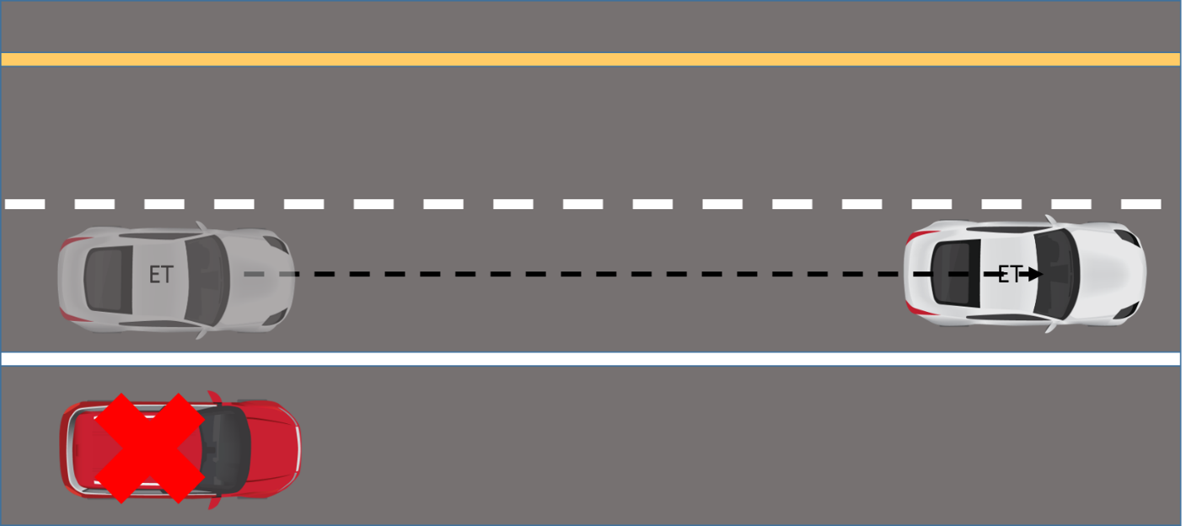
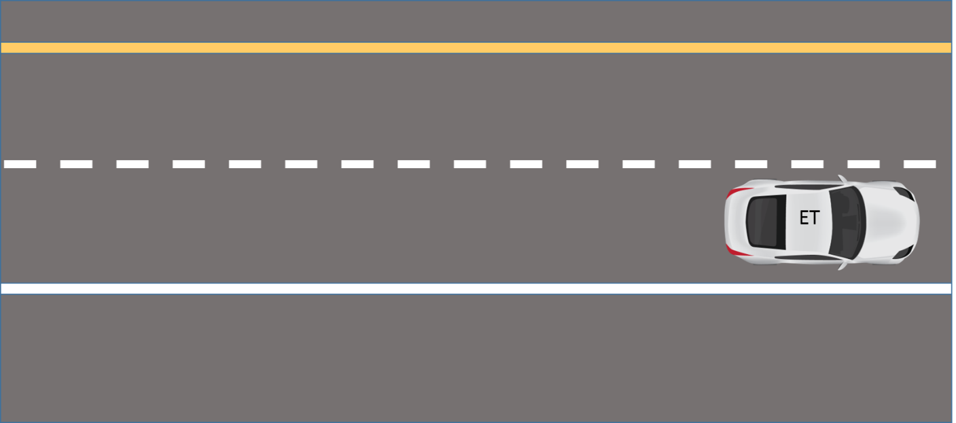
I. Pull to side
II. Remain on side
III. Deletion
IV. ET continuation

Slide 24
Velocity
ET
Velocity

Slide 25
ET

Slide 26
Velocity
Gap
ET

Slide 27
Velocity
ET

Slide 28
ET

Slide 29
ET

